Slide 1
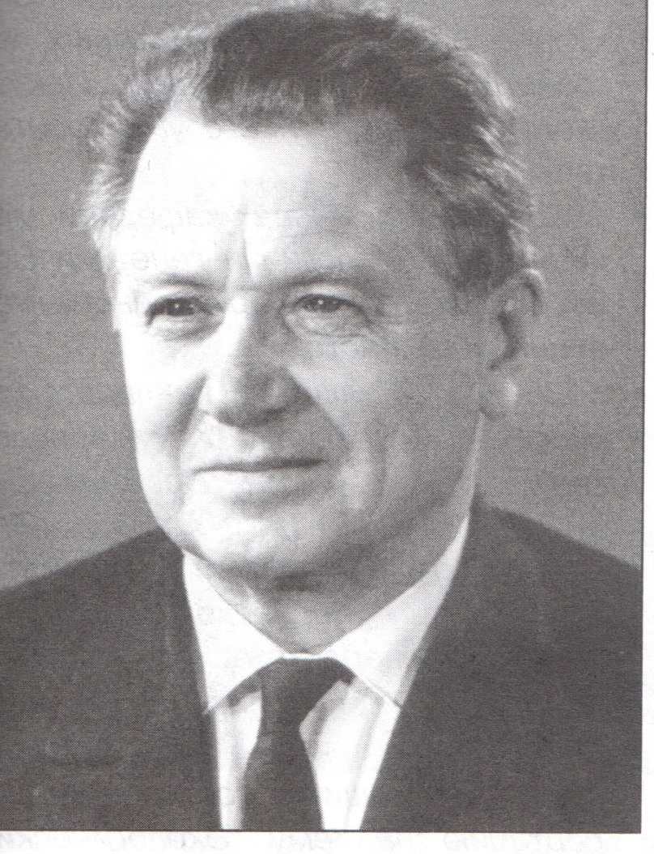
Профессору
Вицыну
Борису
Александровичу – 115лет
Новосибирск, 2021

Slide 2
11 июня исполняется
115 лет со дня рождения
Вицына Бориса Александровича (11.06.1906 – 18.03.1983) – известного хирурга,
доктора медицинских наук, профессора,
заслуженного деятеля науки РСФСР

Slide 3
Родом Борис Александрович Вицын из села Поселок Саратовской губернии. Отец – Александр Борисович был хирургом, работал вместе с Николаем Ивановичем Пироговым, основоположником русской военно-полевой хирургии, основателем русской школы анестезии.
Борис пошёл по стопам отца, и после окончания школы пошёл учиться на врача.

Slide 4
В 1930 году Борис Александрович закончил медицинский факультет Томского университета, и был назначен заведующим врачебного участка.
После демобилизации из рядов Красной Армии, работал хирургом в сельских больницах Хакасии и Алтайского края.

Slide 5
С первых дней Великой Отечественной войны Вицын Б.А. являлся ведущим хирургом эвакогоспиталей разного профиля.
С 1941 по 1949 год был ассистентом кафедры госпитальной хирургии Новосибирского ГИДУВа.

Slide 6
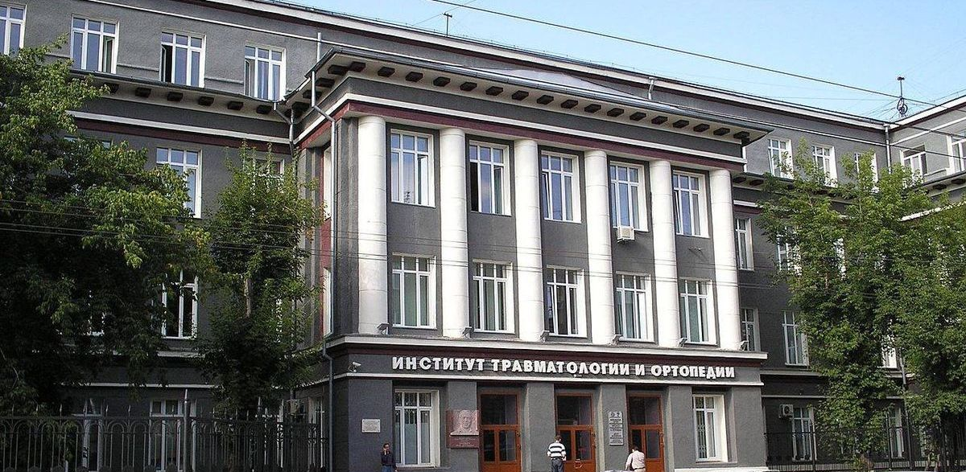
С 1946 по 1949 год Борис Александрович занимал пост заведующего клиникой восстановительной хирургии Новосибирского государственного научно-исследовательского института восстановительной хирургии и ортопедии

Slide 7
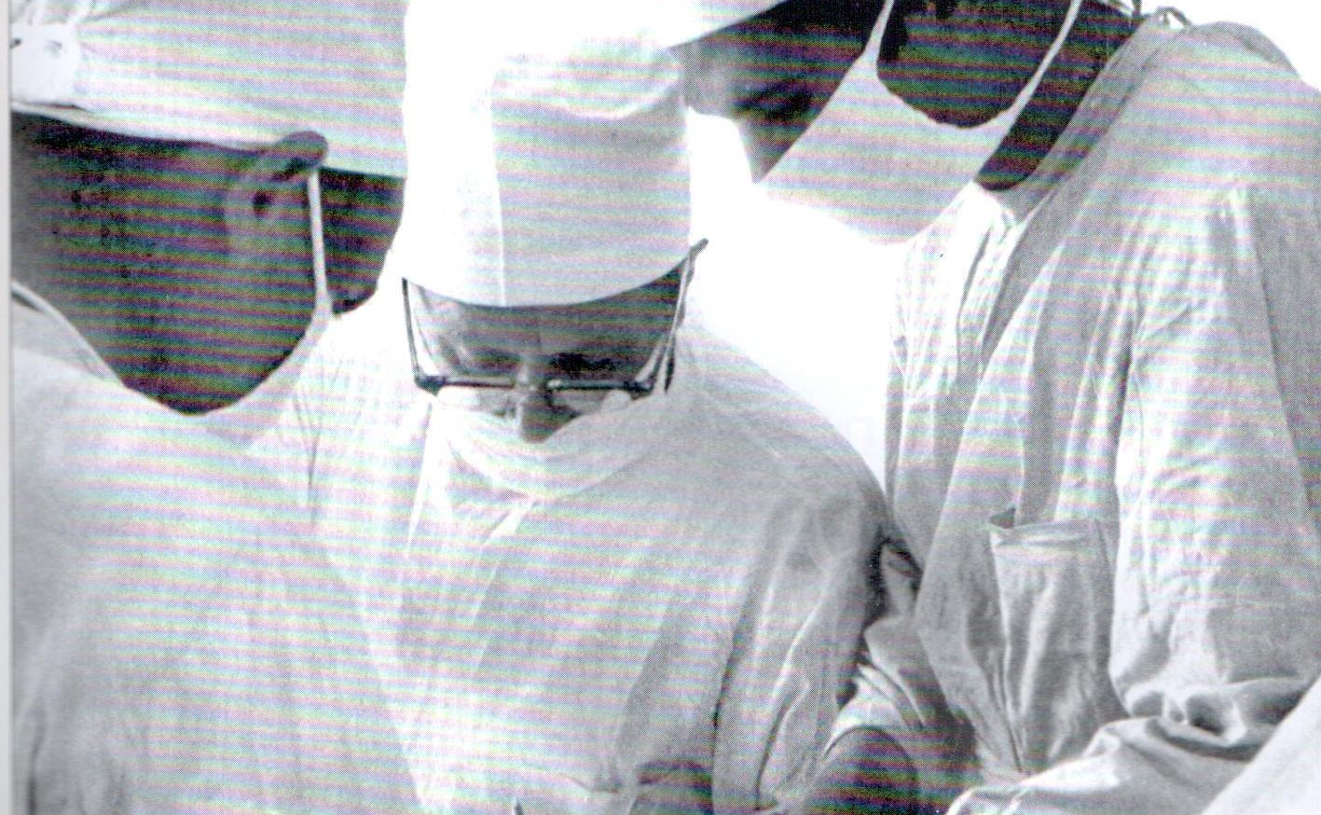
Борис Александрович одним из первых в Сибири выполнил радикальную операцию на легких,
а в 1957 году успешно провел операции по поводу митрального стеноза и незаращения баталова протока.
Оперирует профессор Вицын Б.А.,
1960 год

Slide 8
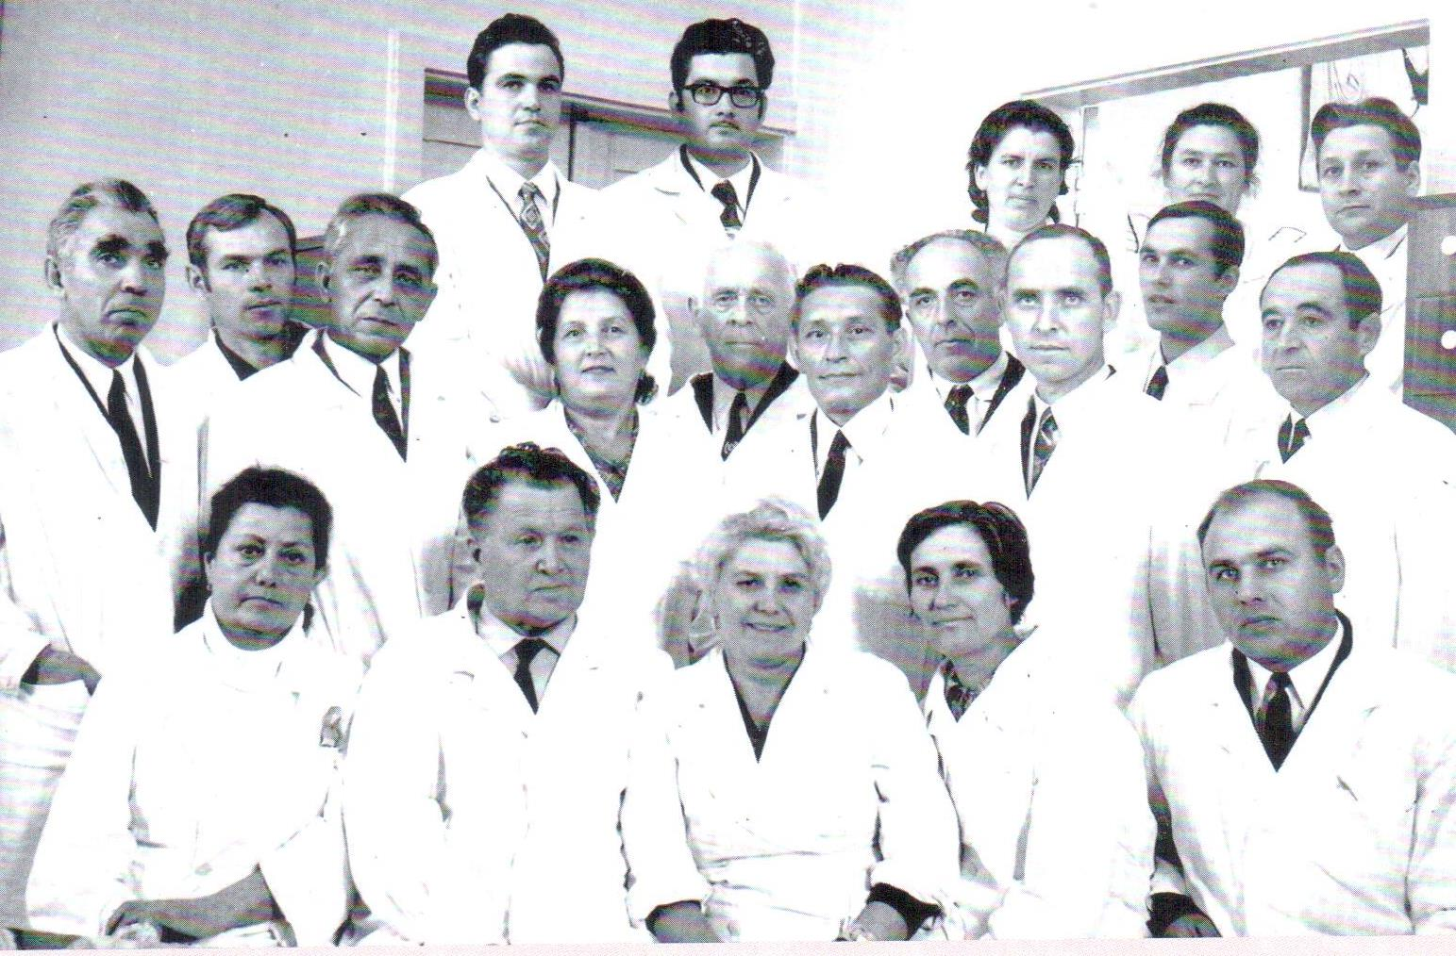
C 1961 года и до конца жизни, Борис Александрович, заведовал кафедрой госпитальной хирургии лечебного факультета Новосибирского медицинского института
Профессор Б.А. Вицын с сотрудниками кафедры
Госпитальной хирургии НГМИ,
1972 год

Slide 9
За время работы Б.А. Вицына руководителем
по подготовке врачей-интернов (с 1969 по 1983 год), ЛПУ Новосибирска и НСО значительно пополнились врачами-хирургами.
Имя профессора Бориса Александровича Вицына стоит в ряду хирургов, составляющих гордость отечественной хирургии.
За выдающиеся труды в области хирургии, ему было присвоено почетное звание «Заслуженный деятель науки РСФСР».

Slide 10
Научные интересы Вицына Б.А. были связаны с хирургией желудочно-кишечного тракта, печени и желчных путей, оценкой состояния обменных процессов при хирургической патологии.
Как известный специалист по проблемам кишечных свищей, является автором их современной классификации.
Разработал ряд оригинальных операций.

Slide 11
Борис Александрович является автором
130 печатных работ, в том числе, трёх монографий. Подготовил трёх докторов и двадцать кандидатов наук.
Награжден двумя орденами Трудового Красного Знамени, медалями.

Slide 12

Научное наследие
Вицын, Б. А. Наружные кишечные свищи : этиология, патогенез, классификация, клиника, лечение / Новосиб. гос. мед. ин-т. – Новосибирск : Зап.-Сиб. кн. изд-во, 1965. – 232 с.
Тофраниловый психоз в эксперименте и клинике : сб.науч.тр. т.43 / ред.: В. П. Казначеев, Б. А. Вицин, Г. Д. Залесский. – Новосибирск : б.и., 1965. – 239 с.

Slide 13
Научное наследие
Гемодинамика и свертываемость крови при резекции печени под фронтановым наркозом / Б. А. Вицын [и др.] // Хирургия. – 1971. – № 7. – С. 60–64.
Закрытые повреждения 12-перстной кишки / Б. А. Вицын [и др.] // Хирургия. – 1981. – № 9. – С. 42–44.
Вицын, Б. А. Лечение больных с бактериальными абсцессами печени / Б. А. Вицын, Е. М. Благитко // Хирургия. – 1982. – № 1. – С. 66–68.
Вицын, Б. А. Лечение больных с кишечными свищами / Б. А. Вицын, Е. М. Благитко // Хирургия. – 1972. – № 12. – С. 82–86.
Вицын, Б. А. Лечение больных с наружными кишечными свищами / Б. А. Вицын, Е. М. Благитко // Хирургия. – 1977. – № 11. – С. 82–85.
Перевязка наружных подвздошных вен при хронической недостаточности кровообращения / И. Л. Брегадзе [и др.] // Хирургия. – 1957. – № 8. – С. 87–89.

Slide 14
Научное наследие
  Вицын, Б. А. Применение форсированного диуреза в лечении острого панкреатита и холецистопанкреатита / Б. А. Вицын, Г. И. Веронский, А. И. Маханько // Хирургия. – 1978. – № 9. – С. 19–23.
  Вицын, Б. А. Водно-солевой обмен у больных с кишечными свищами / Б. А. Вицын, И. Ю. Юдаев // Хирургия. – 1976. – № 10. – С. 82–85.
  Вицын, Б. А. Выбор обтуратора для закрытия кишечного свища / Б. А. Вицын,
  Е. Н. Митрохин // Хирургия. – 1958. – № 9. – С. 118–120.
  Вицын, Б. А. " Выключение " правой половины толстой кишки с терминальным отделом подвздошной при лечении больных с кишечными свищами / Б. А.
  Вицын // Хирургия. – 1977. – № 2. – С. 102–106.

Slide 15
Научное наследие
  Вицын, Б. А. Лечение больных с рецидивами саркомы мягких тканей / Б. А. Вицын, В. К. Гужов // Хирургия. – 1983. – № 9. – С. 84–86.
  Вицын, Б. А.. Лечение больных хирургическим сепсисом внутривенным введением аммиачным раствором серебра / Б. А. Вицын, А. Т. Осташевский, Е. М. Благитко // Хирургия. – 1976. – № 11. – С. 129–132.
  Вицын, Б. А. Лечение кардиоспазма форсированным расширением кардии / Б. А. Вицын, К. В. Вардосанидзе, В. Е. Светличный // Хирургия. – 1974. – № 5. – С. 13–15.
  Вицын, Б. А. Лечение крестцово- и копчиково-прямо-кишечных каловых свищей / Б. А. Вицын // Хирургия. – 1953. – № 2. – С. 64–68.
  Вицын, Б. А. Нарушения гемокоагуляции и микроциркуляции при механической желтухе / Б. А. Вицын, М. С. Любарский // Хирургия. – 1982. – № 6. – С. 70–72.

Slide 16
Научное наследие
  Вицын, Б. А. О выборе обтурата для закрытия кишечного свища / Б. А. Вицын, Е. Н. Митрохин // Хирургия. – 1958. – № 9. – С. 118–120.
  Отдаленные результаты лечения синовиальной саркомы / Б. А. Вицын [и др.] // Хирургия. – 1978. – № 4. – С. 91–94.
  Вицын, Б. А. Ошибки в распознавании и лечении злокачественных опухолей мягких тканей / Б. А. Вицын, В. К. Гужов // Хирургия. – 1979. – № 6. – С. 100–103.
  Вицын, Б. А. Сравнительная оценка методов хирургического лечения сарком мягких тканей / Б. А. Вицын, В. К. Гужов // Хирургия. – 1981. – № 4. – С. 73–76.
  Вицын, Б. А. Тактика хирурга при торако-абдоминальных ранениях мирного времени / Б. А. Вицын, Г. Д. Мыш, С. Р. Любарский // Хирургия. – 1973. – № 9. – С. 83–89.

Slide 17
Научное наследие
  Вицын, Б. А. Успешное излечение больной гиперпаратиреозом
  удаления аденомы эпителиальноготельца / Б. А. Вицын, Н. Ф. Корнилова
  // Хирургия. – 1967. – № 12. – С. 93–94.
  Результаты лечения больных синовиальными саркомами / Б. А. Вицын
[и др.] // Хирургия. – 1978. – № 4. – С. 91–94.
  Вицын, Б. А. Лечение кардиоспазма / Б. А. Вицын, Г. Н. Чагин, А. В. Буравлев // Хирургия. – 1982. – № 3. – С. 37–38.
  Вицын, Б. А. О реабилитации больных бронхиальной астмой после
  внутригрудных операций и гломэктомий / Б. А. Вицын, Л. Я. Альперин,
  А. В. Буравлев // Хирургия. – 1974. – № 12. – С. 44–47.

Slide 18
Научное наследие
  Вицын, Б. А. К вопросу о гемобилии / Б. А. Вицын, П. А. Иванов // Клиническая хирургия. – 1965. – № 10. – С. 72–73.
  Вицын, Б. А. Трансумбиликальная портогепатография при альвеококкозе печени / Б. А. Вицын, Н. А. Никифорова // Клиническая хирургия. – 1973. – № 5. – С. 1–5.
  Вицын, Б. А. Двадцать семь операций на сердце по поводу ранения / Б. А. Вицын // Грудная хирургия. – 1961. – № 2. – С. 16–18.
  Вицын, Б. А. Наблюдение над двумя девочками-сестрами с врожденными пороками сердца / Б. А. Вицын // Грудная хирургия. – 1963. – № 4. – С. 92–93.
  Вицын, Б. А. Ножевые торако-абдоминальные ранения мирного времени / Б. А. Вицын, Г. Д. Мыш // Хирургия. – 1967. – № 2. – С. 54–60.

Slide 19
Научное наследие
  Вицын, Б. А. Отдаленные результаты резекции илеоцекального отдела кишечника / Б. А. Вицын, Е. М. Благитко, В. П. Нимаев // Вестн. хирургии. – 1977. – № 12. – С. 31–34.
  Вицын, Б. А. Иосиф Лаврентьевич Брегадзе ( к 70-летию со дня рождения) / Б. А. Вицын, Е. Г. Динниц // Вестн. хирургии. – 1974. – № 9. – С. 145–146.
  Вицын, Б. А. Кишечные свищи аппендикулярного происхождения / Б. А. Вицын // Вестн. хирургии. – 1960. – № 10. – С. 119–120.
  Вицын, Б. А. Клиника и лечение острых холецистопанкреатитов / Б. А. Вицын, С. Р. Любарский // Вестн. хирургии. – 1966. – № 9. – С. 71–73.
  Вицын, Б. А. Самопроизвольное отторжение омертвевшей кишечной петли через операционную рану, закончившееся выздоровлением / Б. А. Вицын // Вестн. хирургии. – 1958. – № 1. – С. 122–124.

Slide 20
Научное наследие
  Вицын, Б. А. Наружные кишечные свищи у детей / Б. А. Вицын, П. И. Коломейцев, Г. Д. Шапиро // Вестн. хирургии. – 1970. – № 10. – С. 77–80.
  Вицын, Б. А. Кожная пластика полового члена и мошонки после скальпирующей травмы / Б. А. Вицын // Урология. – 1961. – № 3. – С. 62–64.
  Вицын, Б. А. Лечение больных брюшно-диффузным перитонитом / Б. А. Вицын // Клиническая медицина. – 1952. – № 8. – С. 37–41.
  Вицын, Б. А. Лечение больных хирургическим сепсисом внутривенным введением аммиачных растворов серебра / Б. А. Вицын, А. Т. Осташевский, Е. М. Благитко // Хирургия. Журнал им. Н.И. Пирогова. – 1976. – № 11. – С. 129.

Slide 21
Список источников
1. eLIBRARY.RU : научная электронная библиотека : сайт. – Москва, 2000. – URL: https://elibrary.ru (дата обращения : 01.06.2021). – Текст : электронный.
2. Новосибирский государственный медицинский университет : сайт. – Новосибирск,1997. – URL: http://ngmu.ru/department/2643
( дата обращения : 01.06.2021). – Текст : электронный.
3. Ефремов, А. В. Ученые Новосибирского медицинского института в ХХ веке / А. В. Ефремов, В. Д. Новиков, А. Н. Евстропов ; Новосиб. гос. мед. академия. – Новосибирск : Издательство НГМА, 2001. – 265 с.

Slide 22
Спасибо
за внимание!

